Slide 1

병원 리뷰 및 예약 웹 서비스
20181676 이동엽
20201849 임세나

Slide 2
목차
A table of contents
1
프로젝트(연구, 설계) 목표
5
연구 내용
2
계획대비 진행상황
6
중간 결과물
3
구성원의 역할분담
7
프로젝트 향후 계획
4
설계 사양
8
참고 자료

Slide 3

프로젝트(연구, 설계) 목표

Slide 4
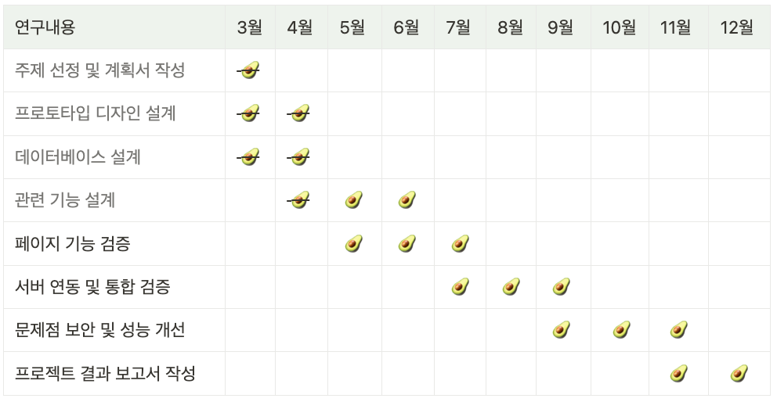
계획대비 진행상황

Slide 5


구성원의 역할분담
20201849 임세나 (팀장)
20181676 이동엽 (팀원)
- 프론트엔드 웹 서버 개발
- 주제 선정 및 계획서 작성
- 웹 페이지 프로토타입 디자인
- 백엔드 웹 애플리케이션 서버 개발
- 회의 내용 기록 및 도큐먼트 작성
- 데이터베이스 설계

Slide 6
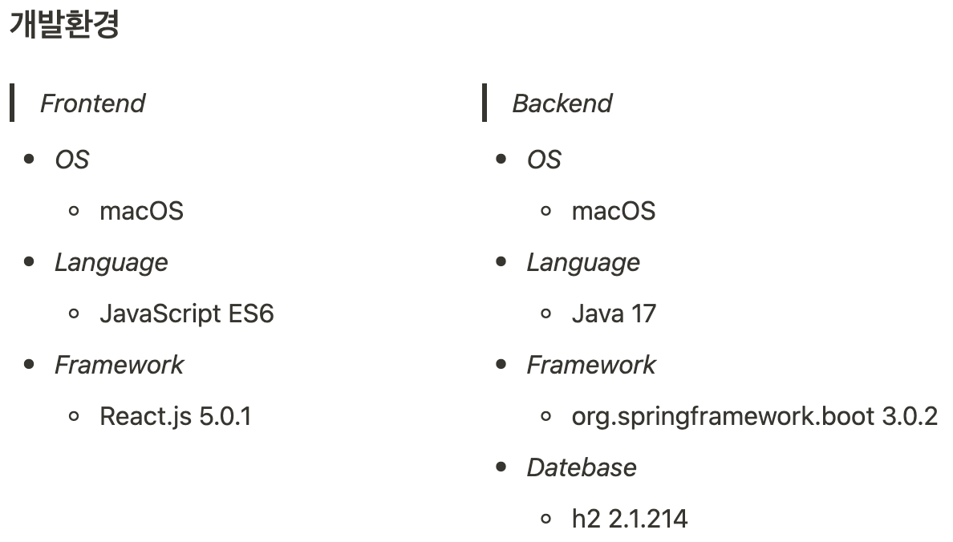
설계 사양

Slide 7

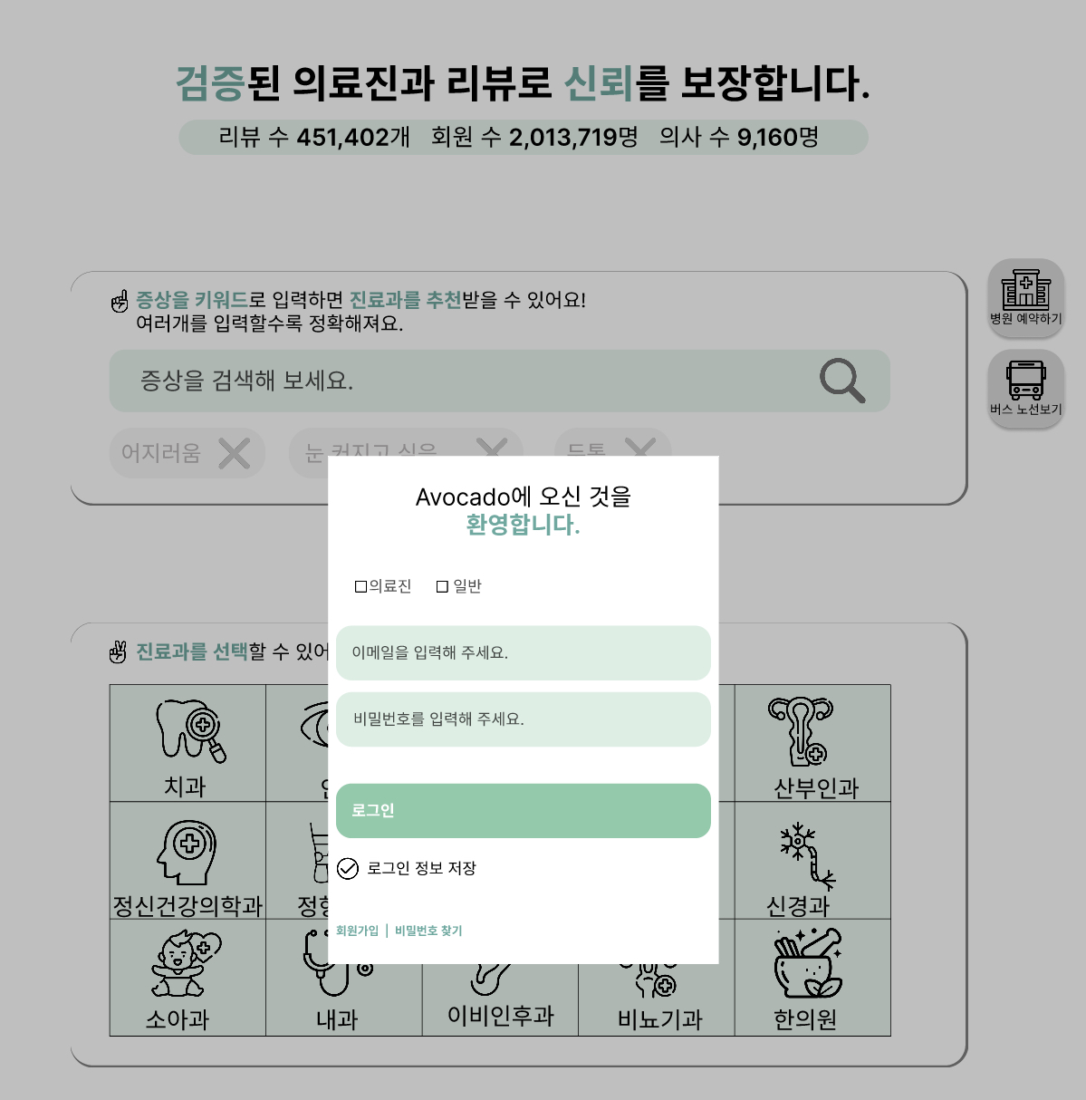
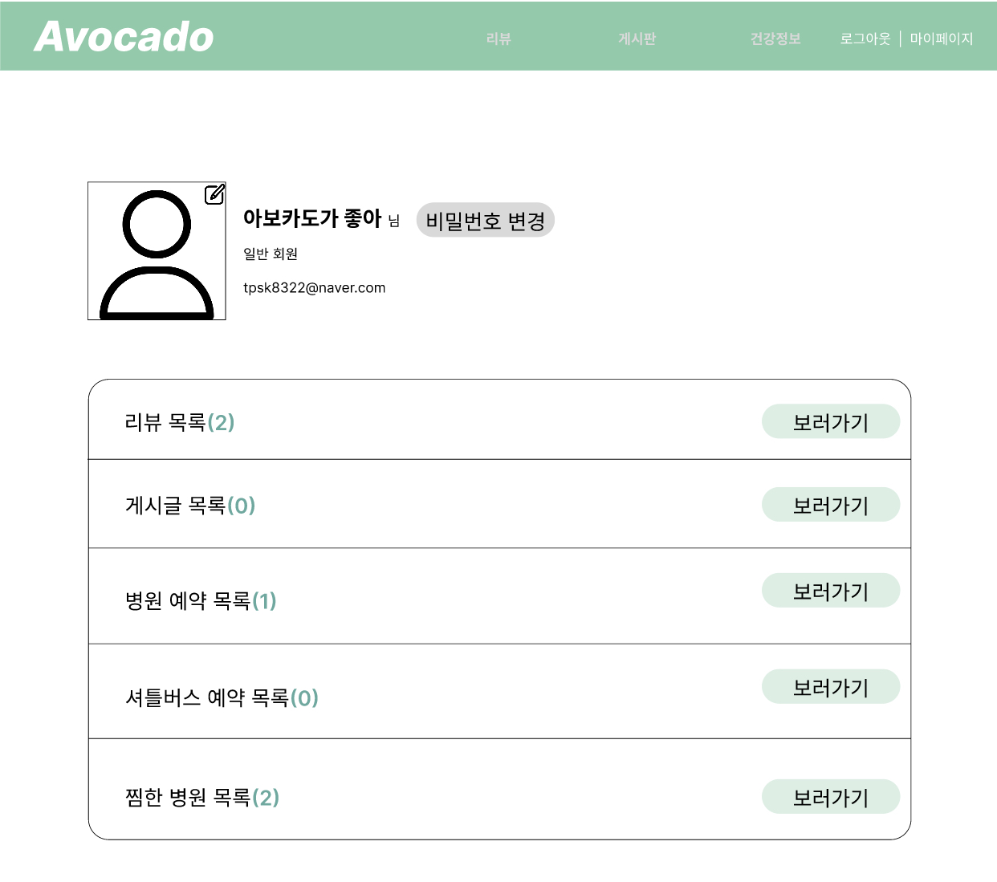
연구 내용

Slide 8

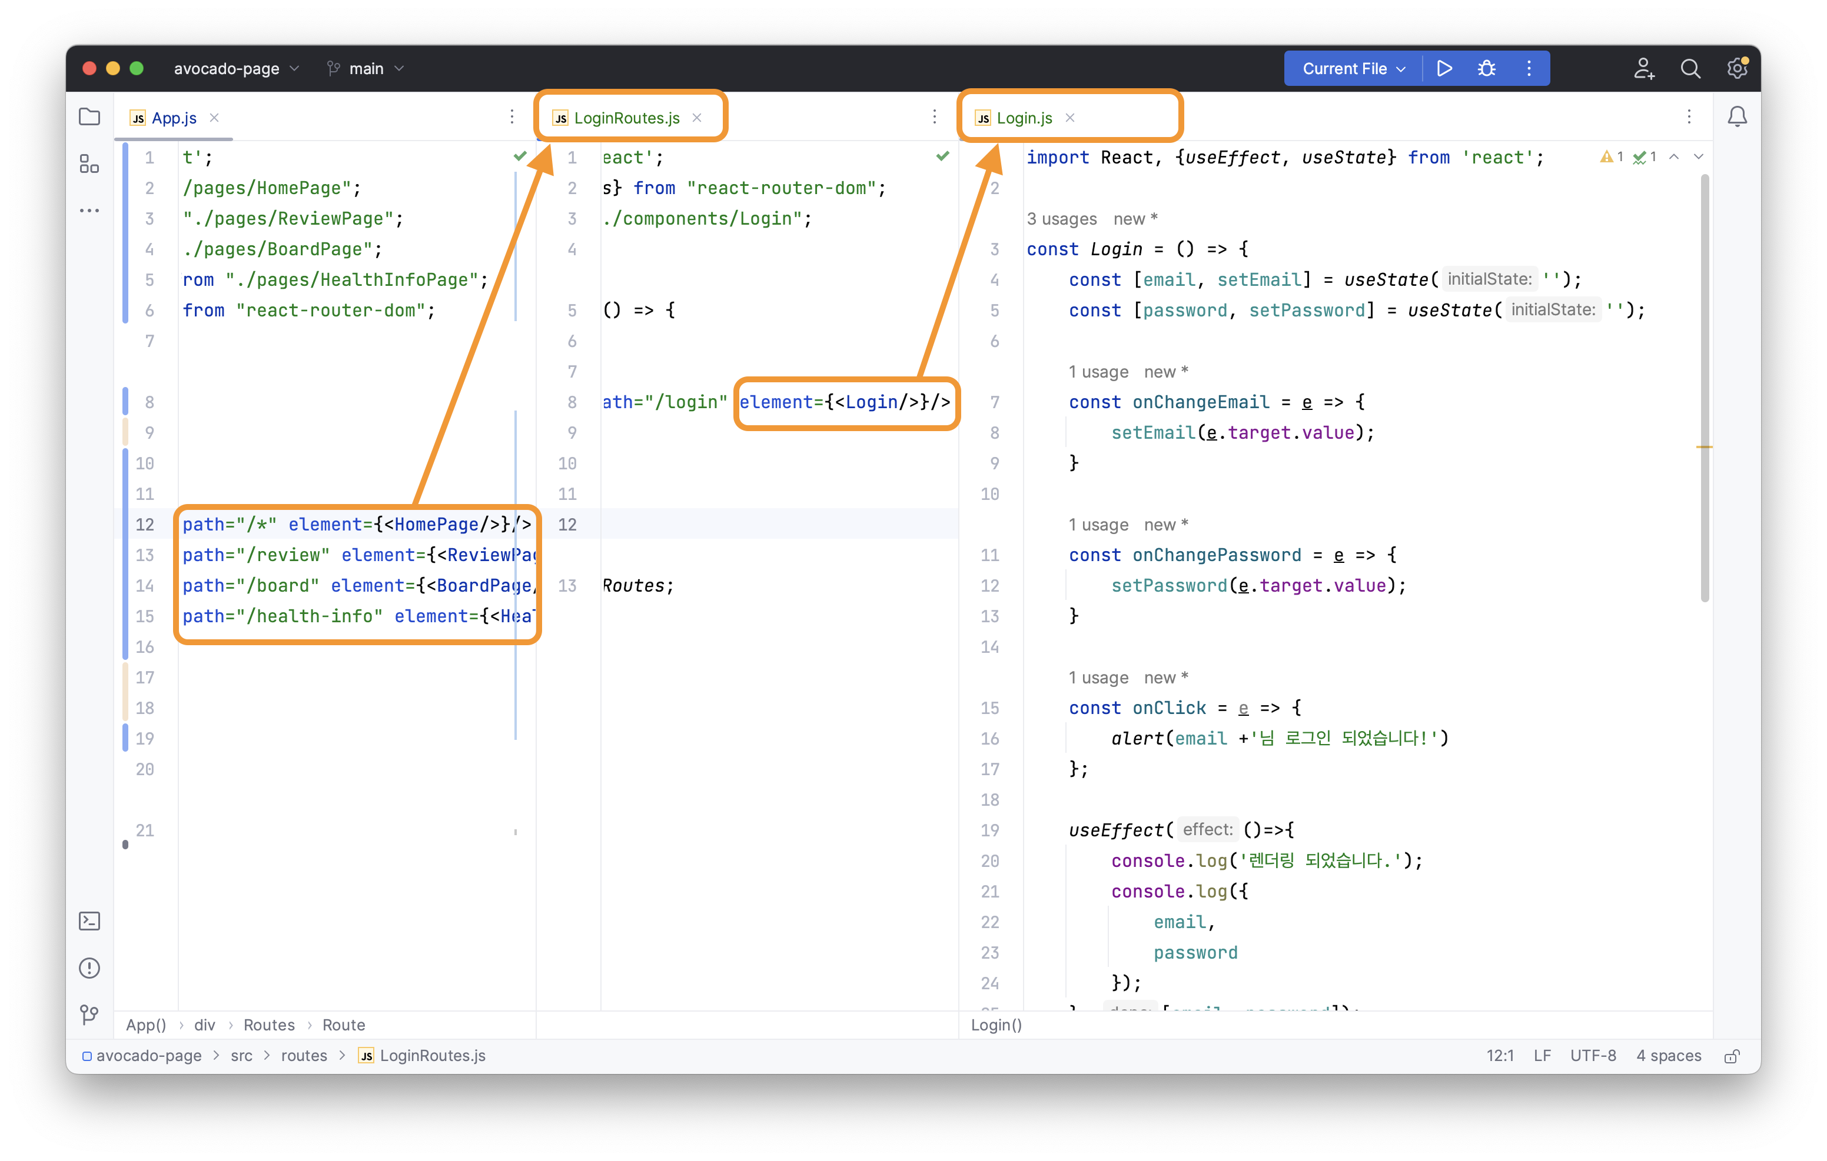
연구 내용

Slide 9

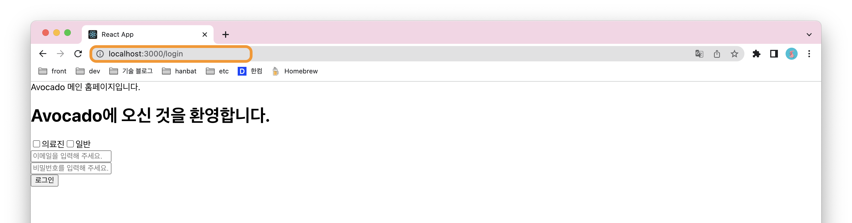
중간 결과물

Slide 10

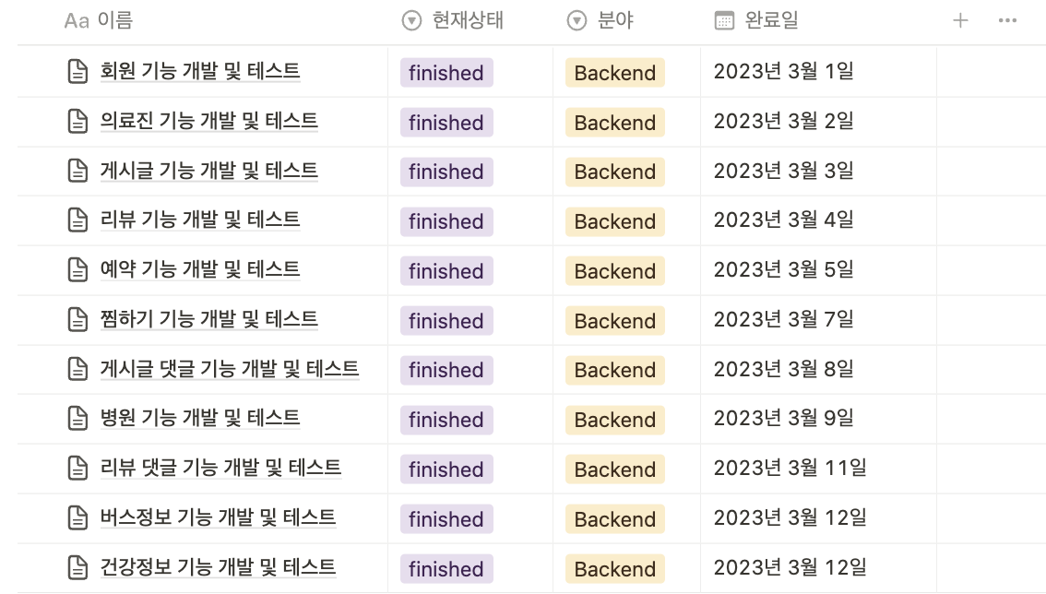
연구 내용

Slide 11

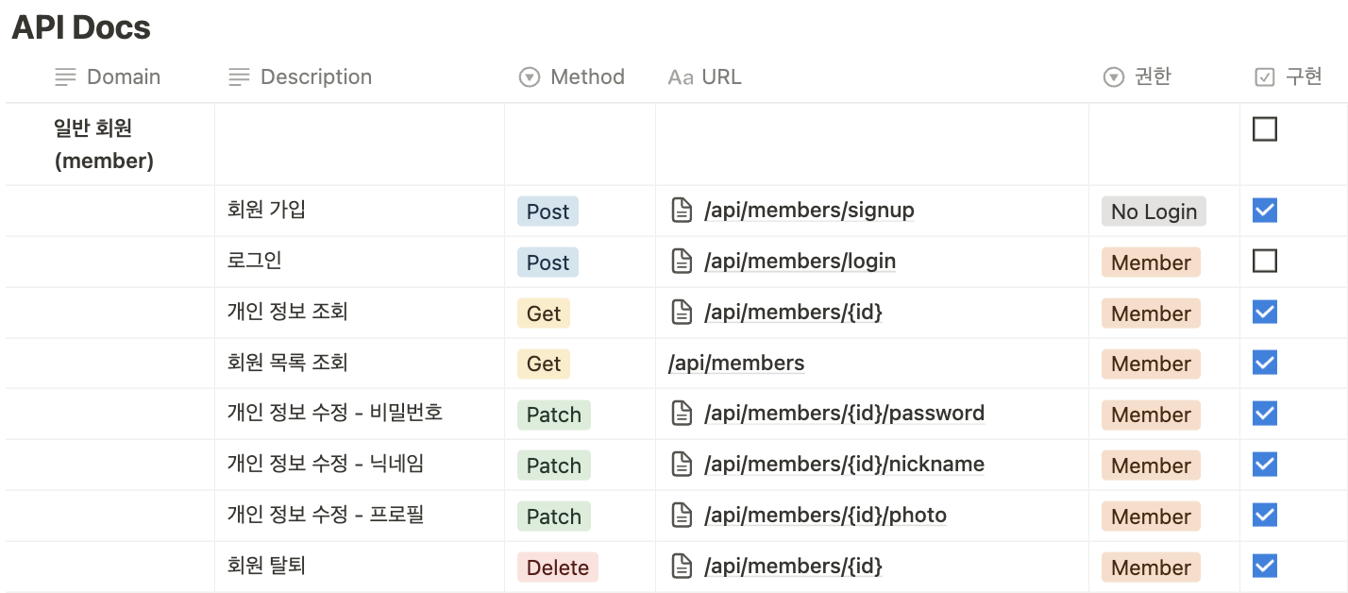
연구 내용

Slide 12

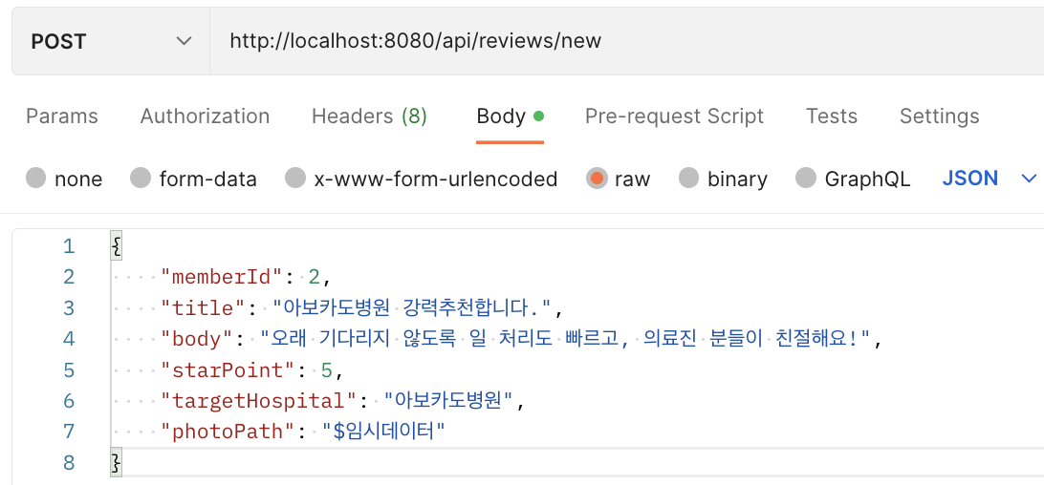
중간 결과물

Slide 13
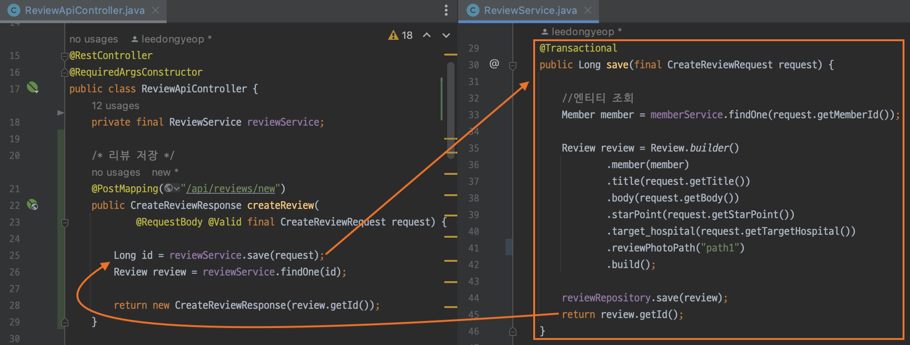
중간 결과물

Slide 14
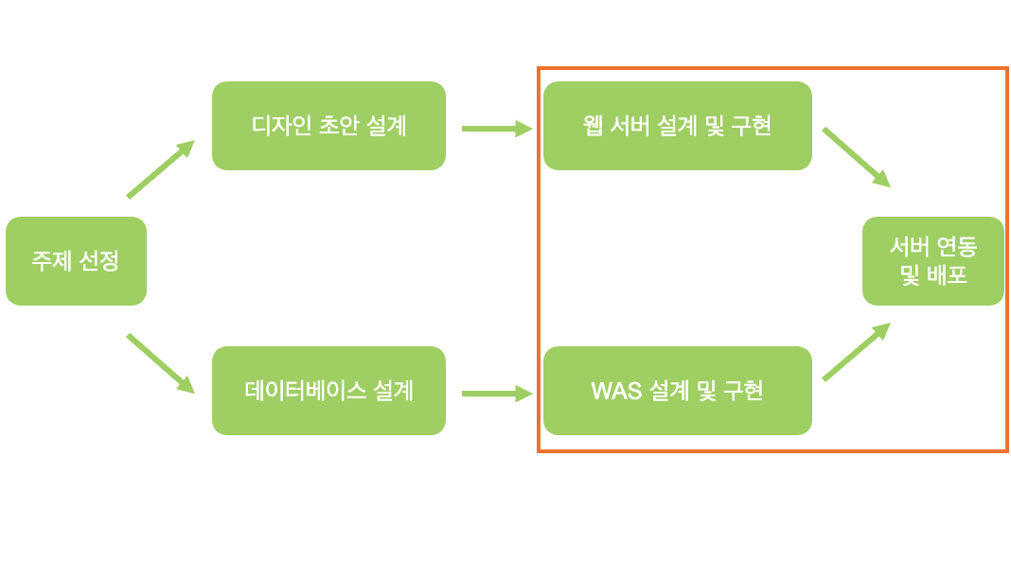
프로젝트 향후 계획

Slide 15
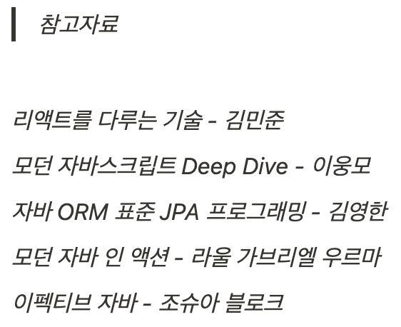
참고 자료

Slide 16
마무리
Thanks!

